Slide 1
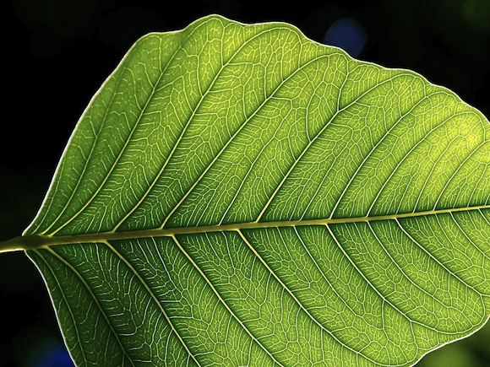
Fotosyntéza

Slide 2
Fotosyntéza
6 CO₂ + 12 H₂O C₆H₁₂O₆ + 6 O₂ + 6 H₂O
probíhá u fototrofních organismů
biochemický proces
světelná energie fotonů se přeměňuje na energii chemických vazeb
z jednoduchých anorganických látek vznikají látky organické

Slide 3
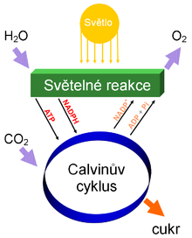
Fotosyntéza
Dvě fáze:
světelná (primární)
v tylakoidech
závislá na světle
fotosystém I a II
vznik ATP, NADPH+H⁺, O₂
temnostní (sekundární)
http://www.infozivapriroda.estranky.cz/clanky/rostliny.html

Slide 4
Fotosyntéza
Temnostní fáze

Slide 5
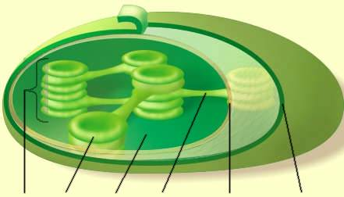
Fotosyntéza – temnostní fáze
probíhá ve stromatu
nevyžaduje světelnou energii
syntéza sacharidů z CO₂
- využití NADPH+H⁺ = redukční činidlo
- využití ATP = zdroj energie
6 5 4 3 2 1
http://www.tropickazver.estranky.cz/clanky/rostliny/bunka.html

Slide 6
Fotosyntéza – temnostní fáze
Známy jsou 3 cykly fixace CO₂
Calvinův cyklus ( C₃ cyklus)
Hatch-Slackův cyklus (C₄ cyklus)
CAM cyklus

Slide 7
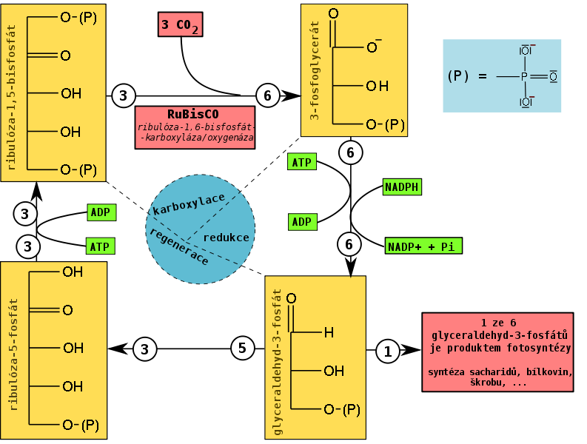
Calvinův cyklus
http://cs.wikipedia.org/wiki/Calvin%C5%AFv_cyklus

Slide 8
Calvinův cyklus
3 fáze:
Fixace CO₂
- převedení molekuly CO₂ na 3-fosfoglycerát
Redukce CO₂
3-fosfoglycerát redukován na glyceraldehyd-3-fosfát
ATP, NADPH+H⁺
Regenerace CO₂
- glyceraldehyd-3-fosfát regeneruje na ribulosu-1,5-bisfosfát

Slide 9
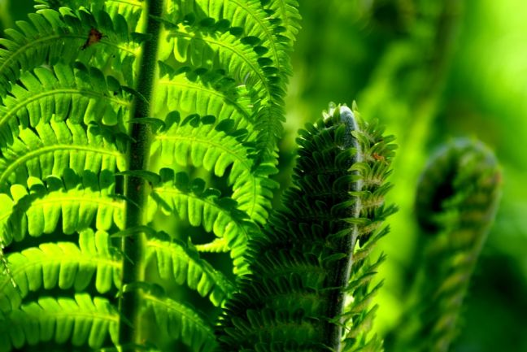
Calvinův cyklus
K fixaci CO₂ jej používá většina rostlin a řas.
tyto rostliny souhrnně nazýváme C₃ rostliny
prvním produktem asimilace = 3-fosfoglycerát
http://fotky.sme.sk/fotka/119338/fotosynteza

Slide 10
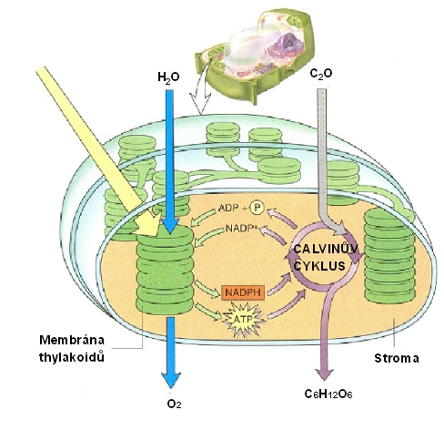
Fotosyntéza
http://www.sszdra-karvina.cz/bunka/bi/05met/metfs.htm

